Slide 1

Ali terensko spodbujanje (KtN) v nacionalnih raziskavah o zdravju izvedenih s kombiniranimi načini anketiranja vpliva na stopnje odgovora po spletu?
Darja Lavtar, Tina Zupanič, Renée Erends, Blaž Hren (vsi NIJZ)
Strokovni posvet Spletne ankete in kombinirani načini anketiranja (SPIKNA) 2026
Ljubljana, Fakulteta za družbene vede, 10. september 2026

Slide 2


Metoda KtN
»Knock to nudge« (KtN) je metoda, pri kateri anketarji obiščejo gospodinjstva z namenom spodbuditi osebe, ki se na anketo še niso odzvale, da izpolnijo spletno (ali telefonsko) anketo. Metoda se je razvila med pandemijo covida-19, ko izvajanje osebnih intervjujev ni bilo mogoče. Od takrat se uporablja za povečanje stopnje odzivnosti na ankete (IPSOS, b. l.; Kunz, Daikeler in Ackermann-Piek, 2024).
Pristop KtN lahko poleg tega spodbudi sodelovanje oseb, ki so v anketah običajno slabše zastopane. Mednje na primer sodijo starejše ali mlajše osebe, osebe z nižjo stopnjo izobrazbe ter osebe iz manjših gospodinjstev (Kastberg in Siegler, 2022; Maslovskaya idr., 2025).

Slide 3

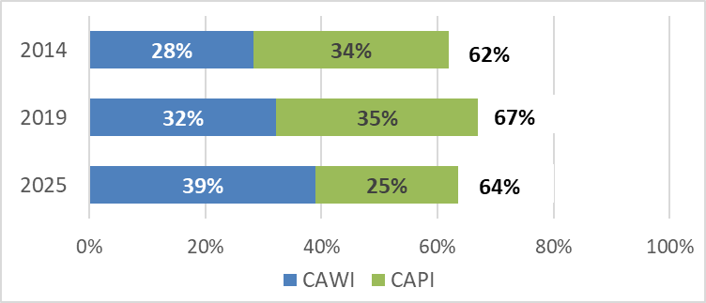
Vir podatkov
Nacionalna raziskava o zdravju in zdravstvenem varstvu: EHIS (European Health Interview Survey):
  2007: PAPI
  2014, 2019, 2025: CAWI in CAPI
Ciljna populacija: prebivalci Slovenije, stari 15 let in več, ki bivajo v zasebnih gospodinjstvih
Stopnje odgovora:
Podrobnejše analize iz EHIS 2025:
  Velikost vzorca: 16.000 oseb
  Zbiranje podatkov v dveh delih: pomlad, jesen
  CAWI na voljo celotno obdobje zbiranja podatkov
  CAWI: NIJZ, CAPI: podjetje Ipsos
  Ni bilo daril ali denarnih spodbud za respondente
  Viri podatkov za analize: vzorčni podatki: SURS, spletna anketa (1ka): NIJZ, terensko zbiranje podatkov: Ipsos

Slide 4
EHIS 2025 in KtN
Vabila:
  prvo obvestilno pismo (pošlje NIJZ),
  prvi opomnik za neodzivnike na spletno anketo (pošlje NIJZ),
  (redko) drugi opomnik (po potrebi pošlje podjetje Ipsos).
Izvedba terenske faze zbiranja podatkov: Da bi povečali stopnjo odzivnosti v raziskavi EHIS, je bila osebam, ki so zavrnile sodelovanje v osebnem anketiranju, ponujena alternativna možnost, in sicer da anketo kljub temu izpolnijo prek spleta. Spodbude: podjetje Ipsos je na pobudo anketarja in po dogovoru z izbrano osebo ponovno poslalo povezavo do spletne ankete in geslo, in sicer po elektronski pošti ali v sporočilu SMS, po potrebi pa je lahko poslal tudi drugi opomnik (teh stikov sicer rutinsko še ne zbiramo).
NIJZ pojmovanje: Uspešen primer pristopa KtN je opredeljen kot primer, ko izbrana oseba po katerem koli obisku anketarja odpre spletno anketo, osebni intervju pa ni bil izveden (te parapodatke imamo na voljo).
Cilj naše raziskave: analizirati vpliv metode KtN na stopnjo odzivnosti in sestavo respondentov v raziskavi EHIS 2025. V ta namen bomo ocenili obseg morebitnega povečanja stopnje odzivnosti ter ugotavljali, kolikšen delež tega povečanja je mogoče pripisati uporabi metode KtN. Poleg tega bomo primerjali deleže sodelujočih glede na različne socio-demografske značilnosti, in sicer za primere z uporabo metode KtN in brez nje, ter jih primerjali z značilnostmi vzorca ciljne populacije.

Slide 5

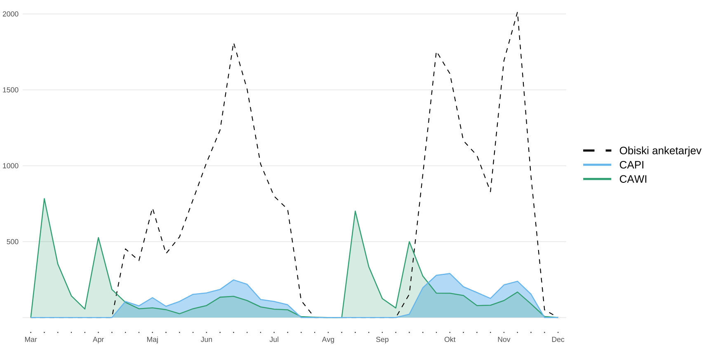
Zbiranje podatkov
Pomlad:
- 56 anketarjev
- 11.485 obiskov
- 1,4 obiskov/osebo
Jesen:
- 61 anketarjev
- 12.208 obiskov
- 1,5 obiskov/osebo

Slide 6
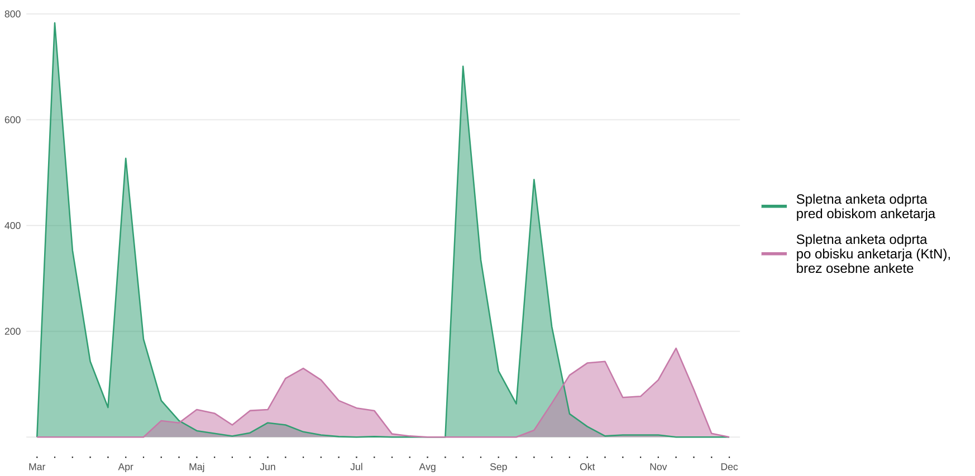
Zbiranje podatkov (CAWI)

Slide 7

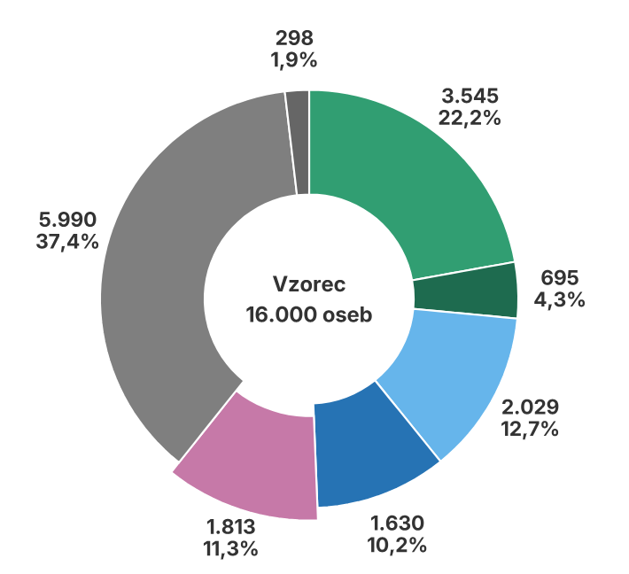
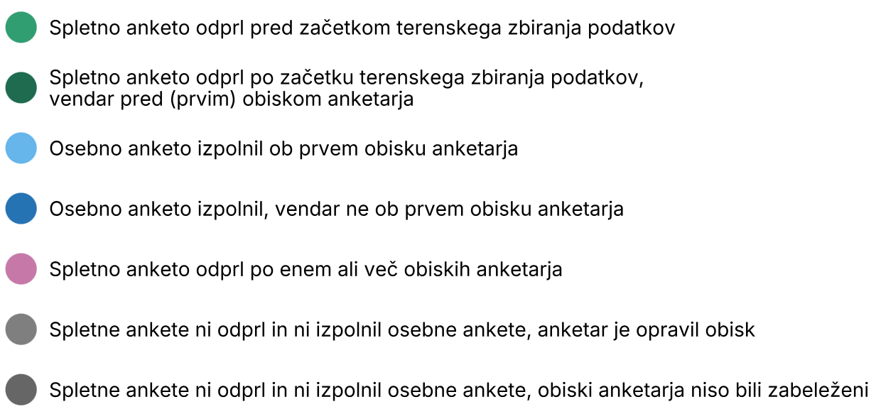
Izidi
CAWI (pred terensko fazo)
CAPI
CAWI - KtN
*prikazani deleži na vzorcu 16.000 oseb
**med čiščenjem podatkov izbrisanih 226 spletnih anket

Slide 8
Izidi: CAWI, CAWI (KtN), CAPI
CAWI (n) | CAPI (n) | CAWI – KtN (n) | Odgovori (%) | Dvig (glede na CAWI)
4240 |  |  | 26,5 %
4240 |  | 1813 | 37,8 % | + 11,3 %
4240 | 3658 |  | 49,4 % | + 22,9 %
4240 | 3658 | 1813 | 60,7 % | + 34,2 %
*pred terensko fazo
*od 16.000 oseb

Slide 9
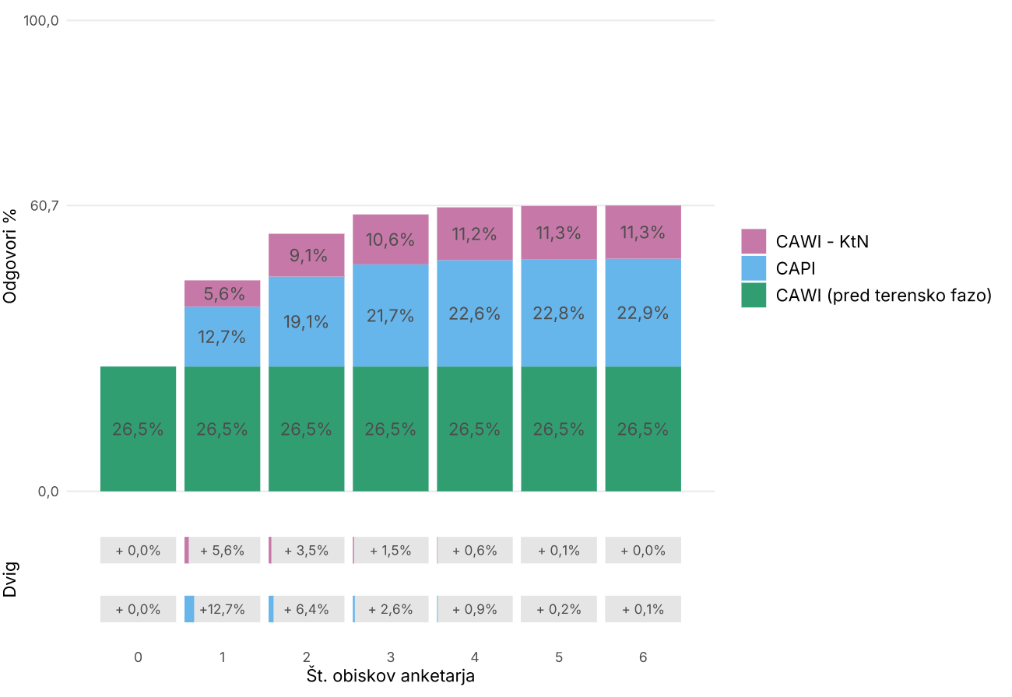
Odgovori glede na št. obiskov anketarja
Št. obiskov | Št. oseb
1 | 889
2 | 574
3 | 230
4 | 93
5 | 22
6 | 5

Slide 10
Uspešnost CAWI – KtN spodbud
*izbrana oseba je imela vabilo s spletno povezavo in geslom
*dodatno zbrani podatki, ne zbiramo rutinsko

Slide 11
Reprezentativnost (po spolu)
 | Vzorec oseb n = 16000 | Vsi respondenti n = 9711 | CAWI (pred terensko fazo) n = 4240 | CAPI n = 3659 | CAWI – KtN n = 1813 | CAWI – vsi n = 6053 | CAWI (pred terensko fazo) + CAPI n = 7899
Moški | 49,5% | 45,7% | 42,5% | 48,7% | 47,1% | 43,9% | 45,4%
Ženske | 50,5% | 54,3% | 57,5% | 51,3% | 52,9% | 56,1% | 54,6%

Slide 12
Reprezentativnost (po starosti)
 | Vzorec oseb n = 16000 | Vsi respondenti n = 9711 | CAWI (pred terensko fazo) n = 4240 | CAPI n = 3659 | CAWI – KtN n = 1813 | CAWI – vsi n = 6053 | CAWI (pred terensko fazo) + CAPI n = 7899
15 do 24 let | 11,8% | 12,1% | 13,9% | 7,0% | 18,0% | 15,1% | 10,7%
25 do 34 let | 12,9% | 11,6% | 11,8% | 7,2% | 20,0% | 14,3% | 9,7%
35 do 44 let | 16,2% | 14,6% | 14,9% | 9,5% | 24,3% | 17,7% | 12,4%
45 do 54 let | 17,0% | 16,5% | 17,3% | 13,4% | 20,5% | 18,3% | 15,5%
55 do 64 let | 16,8% | 17,5% | 20,2% | 17,2% | 11,6% | 17,7% | 18,8%
65 do 74 let | 14,2% | 15,5% | 13,8% | 23,1% | 4,3% | 10,9% | 18,1%
75 let in več | 11,1% | 12,3% | 8,1% | 22,5% | 1,2% | 6,1% | 14,8%

Slide 13
Reprezentativnost (po izobrazbi)
 | Vzorec oseb n = 16000 | Vsi respondenti n = 9711 | CAWI (pred terensko fazo) n = 4240 | CAPI n = 3659 | CAWI – KtN n = 1813 | CAWI – vsi n = 6053 | CAWI (pred terensko fazo) + CAPI n = 7899
Osnovnošolska ali manj | 20,9% | 20,3% | 14,4% | 30,4% | 14,0% | 14,3% | 21,8%
Srednješolska | 52,1% | 49,8% | 44,1% | 56,3% | 50,0% | 45,9% | 49,8%
Vsaj višješolska | 27,1% | 29,8% | 41,5% | 13,3% | 36,0% | 39,8% | 28,4%

Slide 14
Reprezentativnost (po statusu aktivnosti)
 | Vzorec oseb n = 16000 | Vsi respondenti n = 9711 | CAWI (pred terensko fazo) n = 4240 | CAPI n = 3659 | CAWI – KtN n = 1813 | CAWI – vsi n=6053 | CAWI (pred terensko fazo) + CAPI n=7899
Zaposlen | 46,2% | 44,5% | 48,3% | 30,9% | 62,8% | 52,7% | 40,3%
Samozaposlen | 4,7% | 4,2% | 4,3% | 3,0% | 6,5% | 4,9% | 3,7%
Učenec, dijak | 5,3% | 6,0% | 7,1% | 3,7% | 8,2% | 5,3% | 6,0%
Študent | 4,0% | 4,2% | 5,6% | 1,6% | 6,2% | 4,0% | 4,2%
Upokojenec | 29,4% | 32,4% | 27,8% | 50,2% | 7,5% | 29,4% | 32,4%
Drugo | 10,3% | 8,7% | 7,0% | 10,6% | 8,8% | 7,5% | 8,7%

Slide 15
Reprezentativnost (po f. zakonskem stanu)
 | Vzorec oseb n = 16000 | Vsi respondenti n = 9711 | CAWI (pred terensko fazo) n = 4240 | CAPI n = 3659 | CAWI – KtN n = 1813 | CAWI – vsi n = 6053 | CAWI (pred terensko fazo) + CAPI n = 7899
Samski | 41,5% | 39,3% | 41,5% | 28,5% | 56,0% | 45,9% | 35,5%
Poročen | 41,8% | 44,8% | 46,1% | 47,4% | 36,5% | 43,2% | 46,7%
Ovdovel | 6,9% | 7,5% | 4,5% | 13,8% | 1,7% | 3,7% | 8,8%
Razvezan/neznano | 9,8% | 8,4% | 7,9% | 10,4% | 5,7% | 7,2% | 9,0%

Slide 16

ZAKLJUČKI
Samo s spletnim anketiranjem (pred terensko fazo) pridobimo 26,5 % oseb iz vzorca, s spletnim anketiranjem (po obisku anketarja, KtN) pridobimo 11,3 % oseb, z osebnim anketiranjem pa 22,9 % oseb iz vzorca – vsak način pomembno vpliva na končno število respondentov.
Najpogosteje uporabljena in najučinkovitejša KtN spodbuda je obisk anketarja in poslana e-pošta.
Že prvi obisk anketarja poveča število sodelujočih oseb za 18,3 % (12,7 % CAPI, 5,6 % CAWI – KtN), drugi obisk pa za 9,9 % (6,4 % CAPI, 3,5 % CAWI – KtN).
Terensko zbiranje podatkov (CAPI in CAWI – KtN) prispeva k boljši reprezentativnosti končne strukture respondentov.
Kombiniranje različnih načinov anketiranja je uspešno in prispeva k visoki stopnji odgovora.

Slide 17
IDEJE ZA NADALJNJE RAZISKOVANJE
Hvala za pozornost!
Kontakt: darja.lavtar@nijz.si

